Slide 1
Формирование предпосылок учебной деятельности у старших дошкольников

Slide 2
У дошкольников личностный компонент универсальных учебных действий определяется, прежде всего, личностной готовностью ребенка к школьному обучению -
степенью сформированности внутренней позиции школьника.

Slide 3
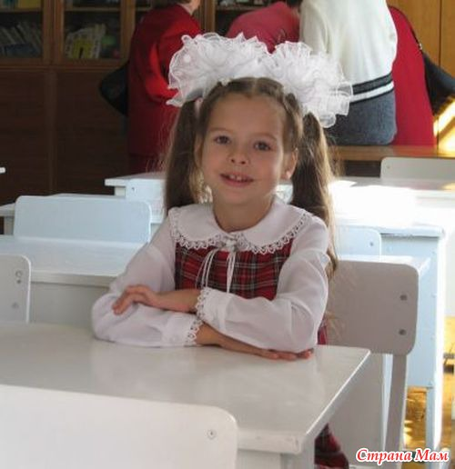
Критерий Я хочу учиться! (мотивация)

Slide 4
Критерий Я готов к познанию!
(интерес к новой информации)

Slide 5
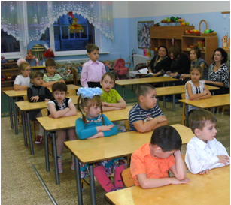
Критерий Я – субъект детского сообщества! (умение работать в коллективе)

Slide 6
Предпосылки регулятивных универсальных учебных действий:
• умение осуществлять действие по образцу и заданному правилу;
• умение сохранять заданную цель;
• умение видеть указанную ошибку и исправлять ее по указанию взрослого;
• умение контролировать свою деятельность по результату;
• умение адекватно понимать оценку взрослого и сверстника.

Slide 7
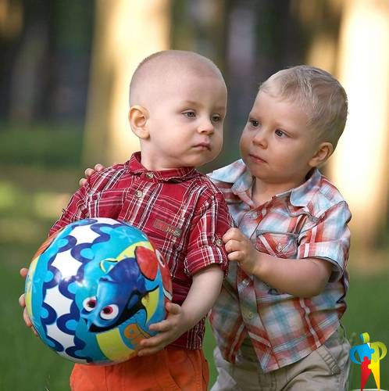
Компоненты предпосылок, необходимых для начала обучения ребенка в школе:
• потребность ребенка в общении со взрослыми и сверстниками;
• владение определенными вербальными и невербальными средствами общения;
• желательно эмоционально позитивное
отношение к процессу сотрудничества;
• ориентация на партнера по общению;
• умение слушать собеседника.

Slide 8
Воспитание действительной и глубокой мотивации, которая сможет стать побудительной причиной стремления дошкольников к приобретению знаний.

Slide 9
Обобщение исследований педагогов и психологов позволяет выделить основные условия, при которых возникает и развивается интерес к учению.
Учебная деятельность должна быть организована так, чтобы ребенок решал вопросы проблемного характера.
Учебная деятельность должна быть разнообразна.
Необходимо понимание важности преподносимого материала.
Новый материал должен быть хорошо связан с тем, что дети усвоили раньше.
Учебные задания, предлагаемые детям, должны быть трудными, но посильными.
Положительная оценка стимулирует познавательную активность.
Учебный материал должен быть ярким и эмоционально окрашенным.

Slide 10
Важной предпосылкой учебной деятельности является : овладение детьми общими способами действий
т. е. такими способами, которые позволяют решать ряд практических или познавательных задач, выделять новые связи и отношения- умение учиться

Slide 11
Второй предпосылкой учебной деятельности детей является самостоятельное нахождение способов решения практических и познавательных задач.
Происходит переориентировка сознания детей с конечного результата на способы его достижения. Дети начинают осознавать тот путь, с помощью которого приобретаются новые знания. Такое осознание повышает успешность формирования у них новых познавательных действий, а вместе с этим и формирование новых, более сложных знаний.

Slide 12
Третьей предпосылкой учебной деятельности, которая должна быть сформирована у детей, является обучение детей контролю за способом выполнения своих действий.
без сопоставления реально производимого
ребенком действия с образцом, т. е. без
контроля, учебная деятельность лишается
своего основного компонента.

Slide 13
Четвертой предпосылкой учебной деятельности является
умение планировать деятельность, ориентируясь на её результат.

Slide 14
К показателям сформированности предпосылок учебной деятельности мы отнесём :
умение слушать и запоминать поставленную задачу, устное объяснение, образец;
умение анализировать, вычленять способ действий, применять его для решения поставленной задачи;
умение контролировать свои действия, оценивать задания и результаты деятельности .

Slide 15
три основные линии, по которым должна вестись подготовка к школе:
ПОДГОТОВКА К ШКОЛЕ
формирование мотивов, побуждающих к учению
общее развитие
воспитание умения произвольно управлять собой

Slide 16
ОБЩЕЕ РАЗВИТИЕ.
Развитии памяти, внимания и, особенно, интеллекта.
Имеющийся запас знаний и представлений, умение действовать во внутреннем плане, или, иными словами, производить некоторые действия в уме.
Воспитание умения ПРОИЗВОЛЬНО управлять собой. У ребёнка дошкольного возраста яркое восприятие, легко переключаемое внимание и хорошая память, но произвольно управлять ими он еще как следует не умеет. Умения делать не только то, что тебе хочется, но и то, что надо, хотя, может быть, и не совсем хочется или даже совсем не хочется.

Slide 17
Интеллектуальные игры для детей

